Slide 1



NETEASE
Kaola Center Training
浅析V8看JS性能
主讲人：黄加樑
时 间：2019年8月1日

Slide 2
目录
引擎介绍
性能优化机制
具体实践
总结

Slide 3
引擎介绍 – 常见名词
浏览器内核（引擎）：WebKit Blink Gecko X5
JS 引擎：V8 JavaScriptCore SpiderMonkey ChakraCore
浏览器：Chromium Chrome
Notes:
ChakraCore Edge的js引擎

Slide 4
引擎介绍 – 概述
V8 是一个由 Google 开源的高性能 JavaScript 和 WebAssembly 引擎，其源代码使用 C++ 编写。V8 被用于 Google 的开源浏览器 Chrome 中，同时也被用于 Node.js。
V8 JavaScript引擎（解释、编译、执行）

Slide 5
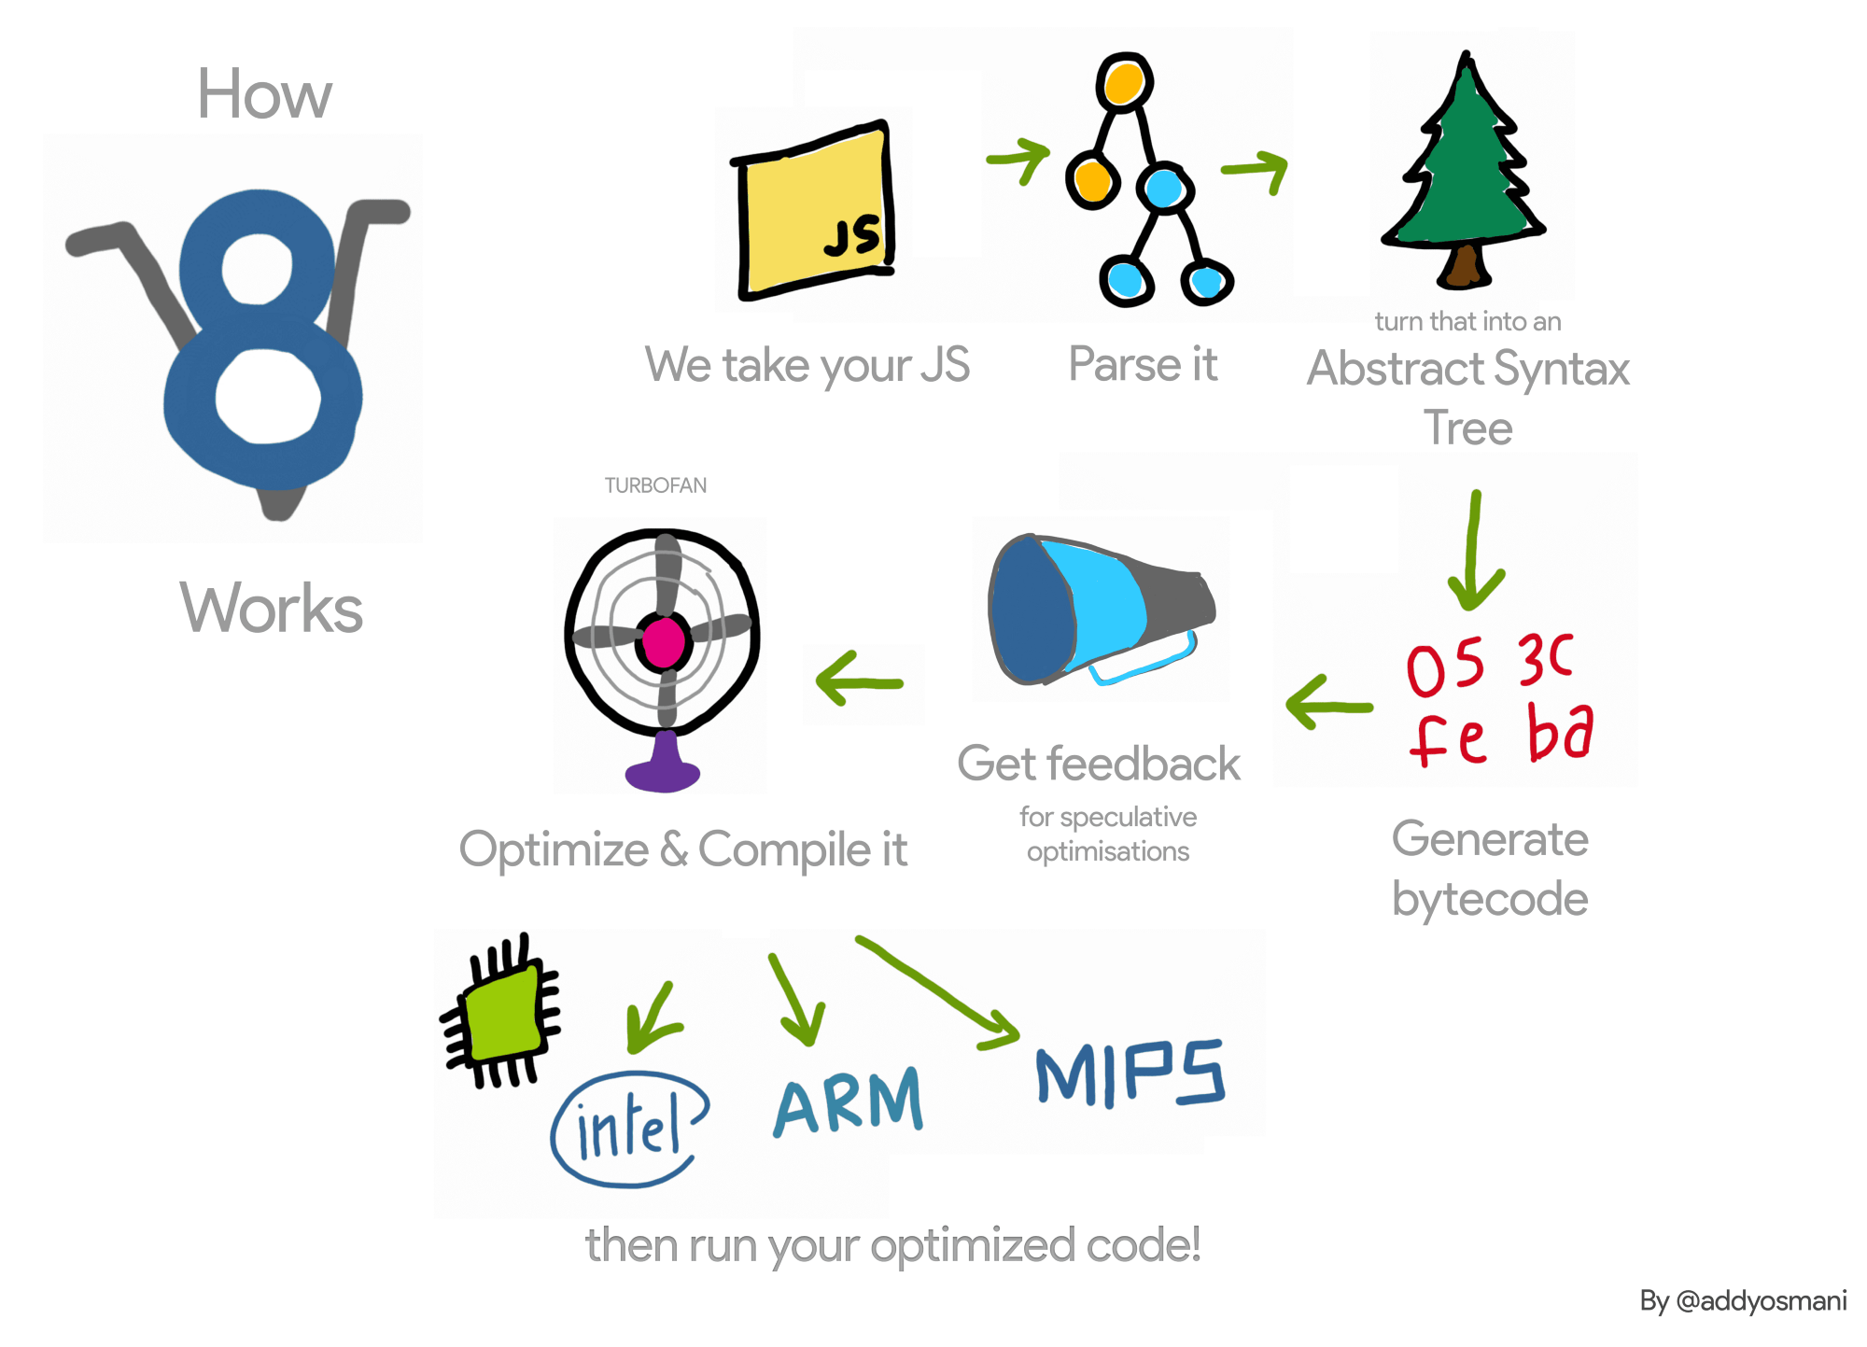
引擎介绍 – 执行过程

Slide 6
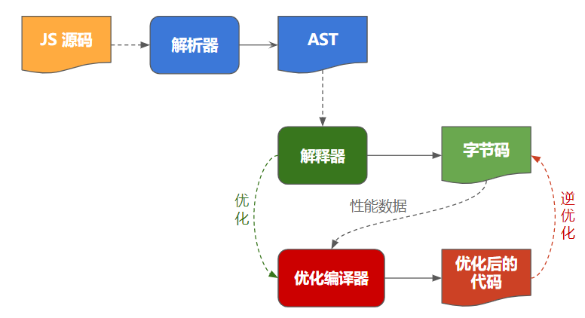
引擎介绍 – 执行管道
V8 解释器：Ignition
V8 优化编译器：TurboFan

Slide 7
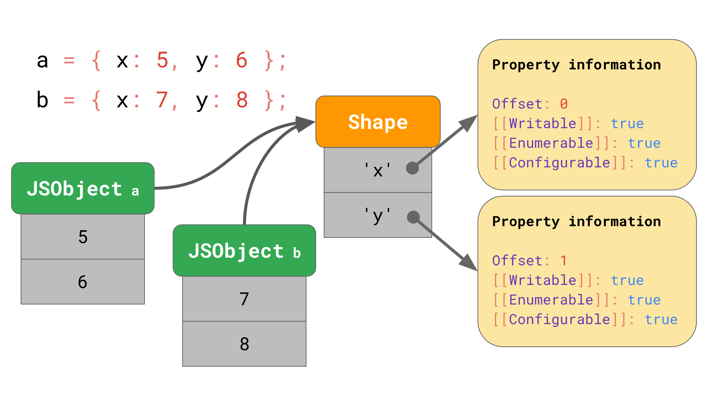
性能优化机制 – 内联缓存（Inline Cache）
Shape：
var objA = {x:1, y:2, z:3};
var objB = {x:4, y:5, z:6};
// ` objA ` 和 ` objB ` 具有相同Shape.

Slide 8
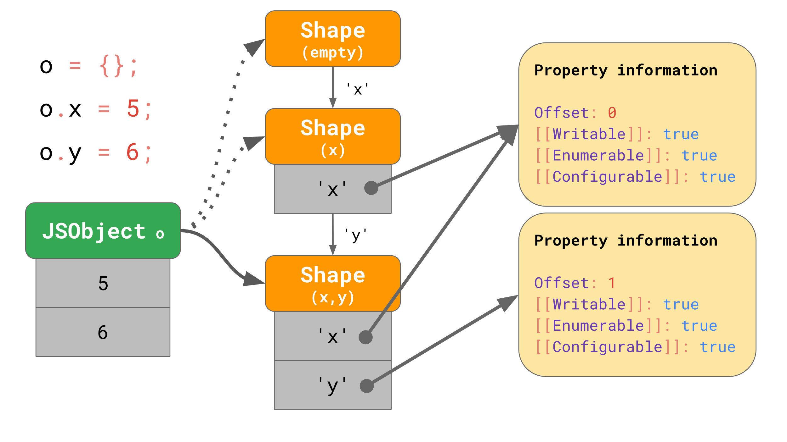
性能优化机制 – 内联缓存（Inline Cache）
Shape：
var objA = {x:1, y:2, z:3};
var objB = {x:4, y:5, z:6};
// ` objA ` 和 ` objB ` 具有相同Shape.

Slide 9
性能陷阱 – 60KB函数
Case 1：
Node version 10.16.0
v8
Case 2：
Node version 12.7.0
v8 7.5.288.22-node.16

Slide 10
Q&A
1. 为什么会和视觉AE的效果不一致，甚至有卡顿？
一般是使用了lottie不支持的特性，或视觉没按规范制作动画，导致lottie性能问题。
2. 为什么不用vue-lottie？
看代码
3. 什么情况下适合用lottie？
lottie本身很大，且如果AE动画不规范，容易有性能问题。——简单动画考虑直接用css处理，复杂动画可以考虑lottie。

Slide 11
总结
始终以相同顺序初始化对象
性能优化的必要性 – 深度还没达到

Slide 12
NETEASE
Kaola Center Training
感谢聆听！

